Slide 1
作业1：设随机变量(X,Y)的概率密度为
其中G是由0≤x≤2,0≤y≤x²围成的区域。求：
⑴系数A；⑵ f_{X}(x), f_{Y}(y)；⑶ f_{X}|_{Y}(x|y), f_{Y|X}(y|x)。
2：设X和Y是两个互相独立的随机变量,其概率密度分别为
其中λ>0, μ>0是常数. 引入随机变量
(1)求条件概率密度
(2)求Z的分布律和分布函数.

Slide 2
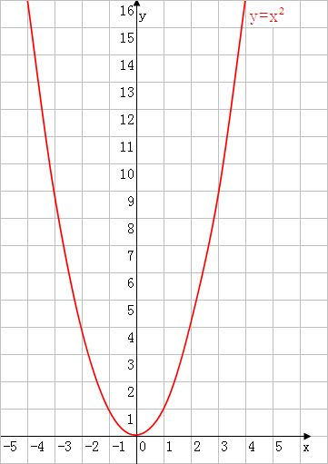
作业1 设随机变量(X,Y)的概率密度为
其中G是由0≤x≤2,0≤y≤x²围成的区域。求：
⑴系数A；⑵f_{X}(x),f_{Y}(y)；⑶f_{X}|_{Y}(x|y), f_{Y|X}(y|x)。

Slide 4
作业2：设X和Y是两个互相独立的随机变量,其概率密度分别为
其中λ>0, μ>0是常数. 引入随机变量
(1)求条件概率密度
(2)求Z的分布律和分布函数.

Slide 5
解: (1)由独立性知
(2)
Z是离散型随机变量,其分布函数为:

